Slide 1

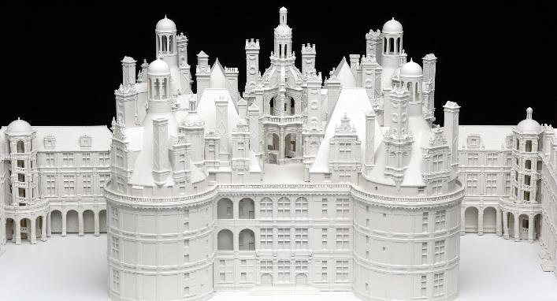

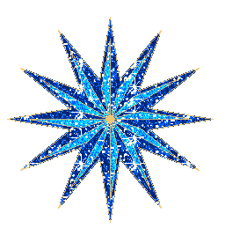
Site diaporamas carminé
Nouveau site
photos perso

Slide 2
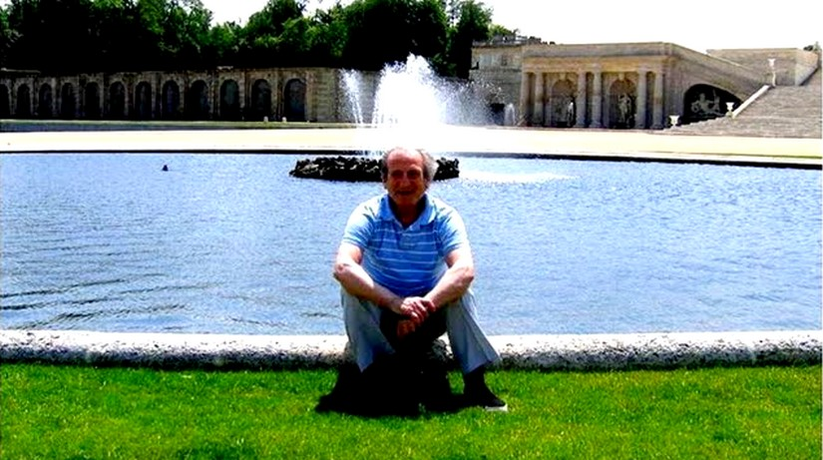
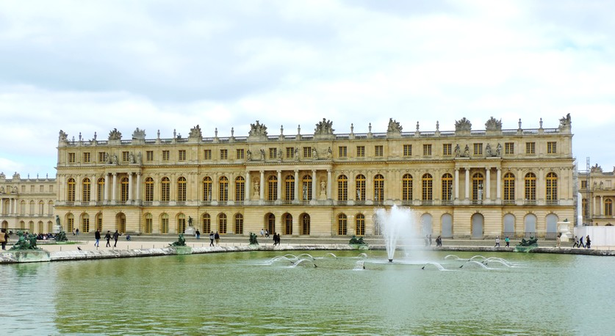

Fontaines - jets d’eau
du
Château de Versailles
diaporamas carminé

Slide 3
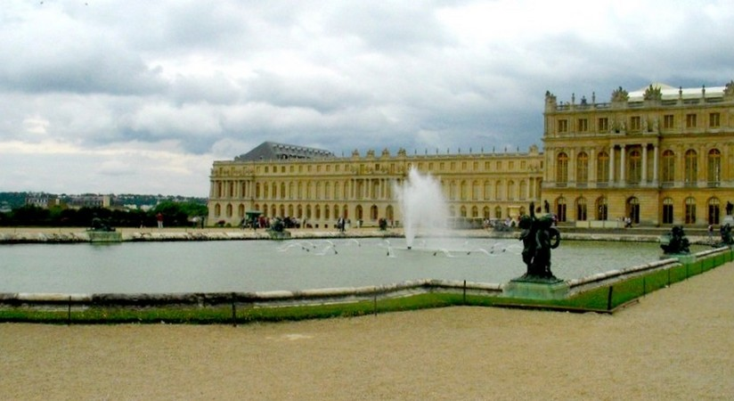
Une vue du parterre d’eau devant le château et la chambre du roi Louis XIV.
diaporamas carminé

Slide 4
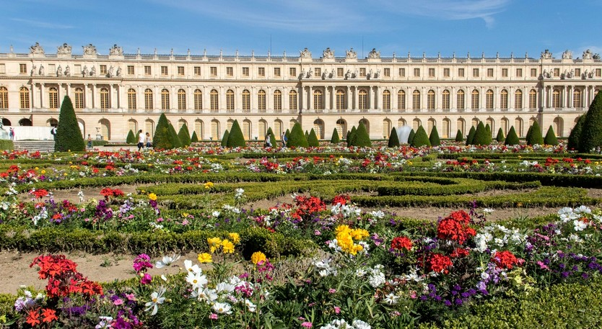
Aile nord parterre du midi, la vision du château avec les parterres de fleurs au
premier étage la galerie des glaces
diaporamas carminé

Slide 5
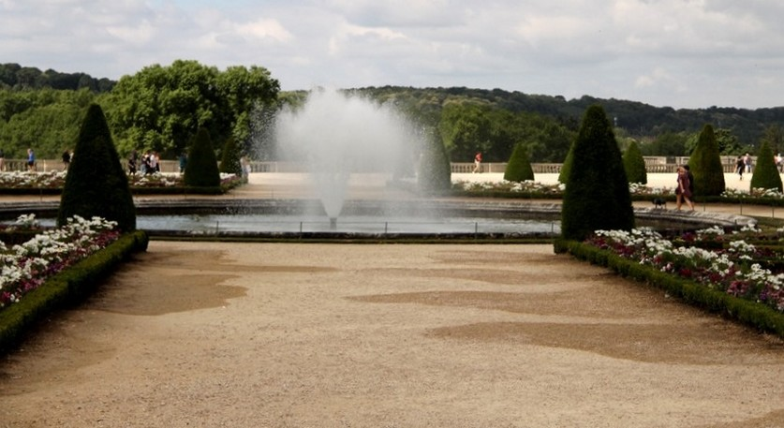
Parterre du midi et son jardin devant le château coter nord
diaporamas carminé

Slide 6
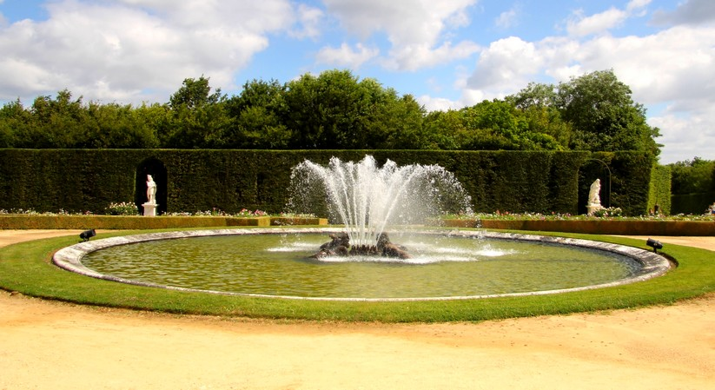
Bassin du parterre nord Le parterre est divisé en deux grandes parties centrées
chacune sur un bassin circulaire. Il s'achève, au nord, par le bassin de la Pyramide.
diaporamas carminé

Slide 7
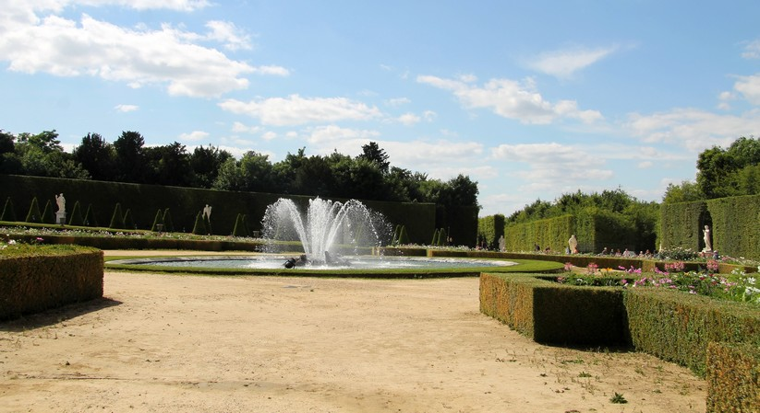
Parterre du midi et parterre d’eau se manifestait comme lieu où la symbolique
des grands appartements se synthétisait avec celui des jardins
diaporamas carminé

Slide 8
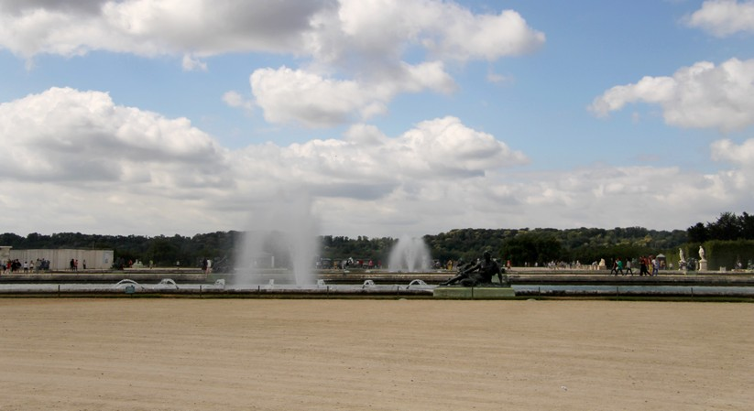
Bassins du parterre un élément principal des jardins en raison de la symbolique et
du rôle technique du bâtiment. Dans l’axe du chateau
diaporamas carminé

Slide 9
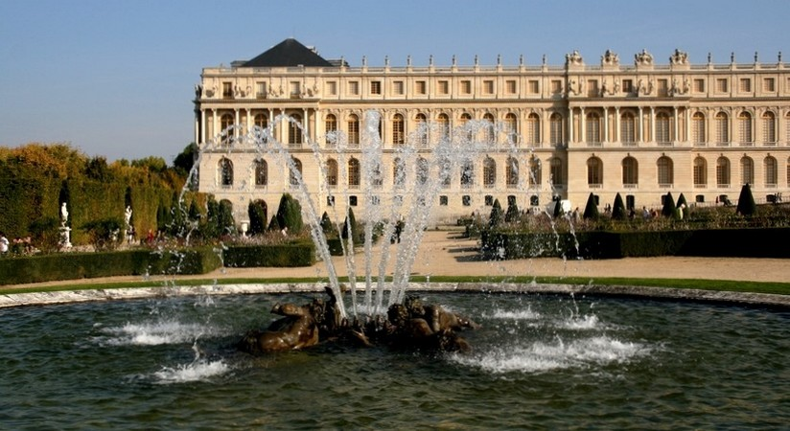
Château de Versailles bassin du parterre nord
diaporamas carminé

Slide 10
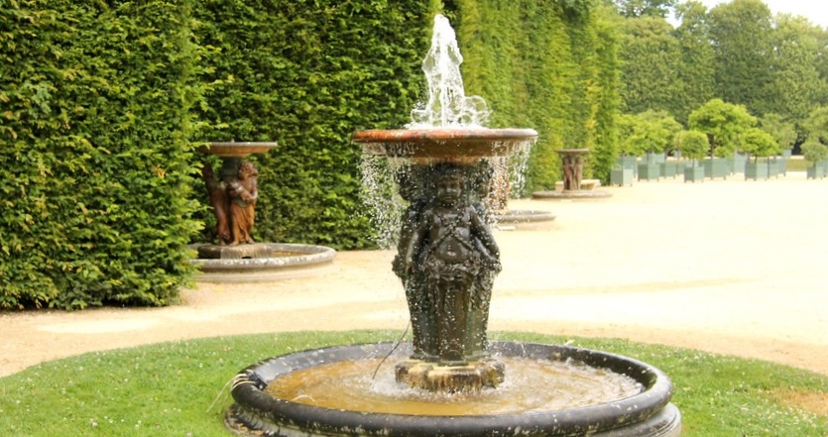
Allée d’Eau ou allée des Marmousets, un Marmouset Il y a 24 Marmousets
diaporamas carminé

Slide 11
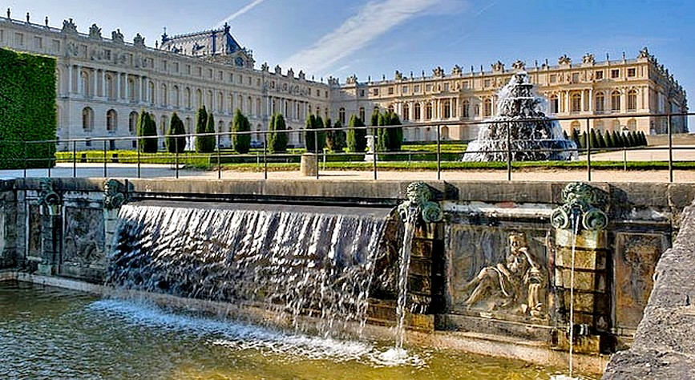
Cascade Bain des Nymphes
diaporamas carminé

Slide 12
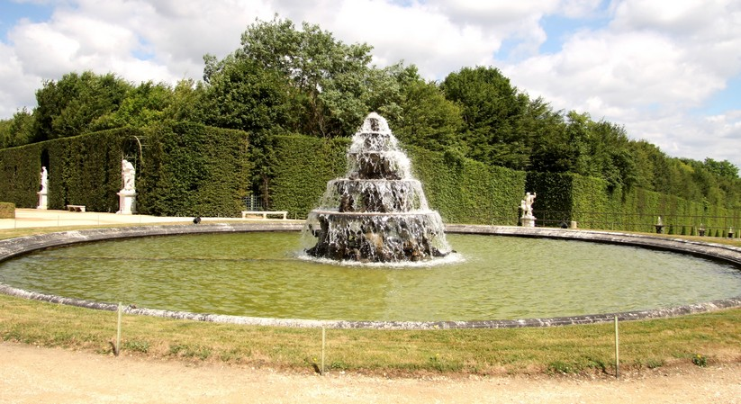
Bassin de la Pyramide un rideau sur la nudité des onze nymphes qui se déploient
sur la partie centrale du bas relief en métal,long de 6,15 m et haut de 2,25 m, et
qui donnent leur nom à la fontaine.
diaporamas carminé

Slide 13
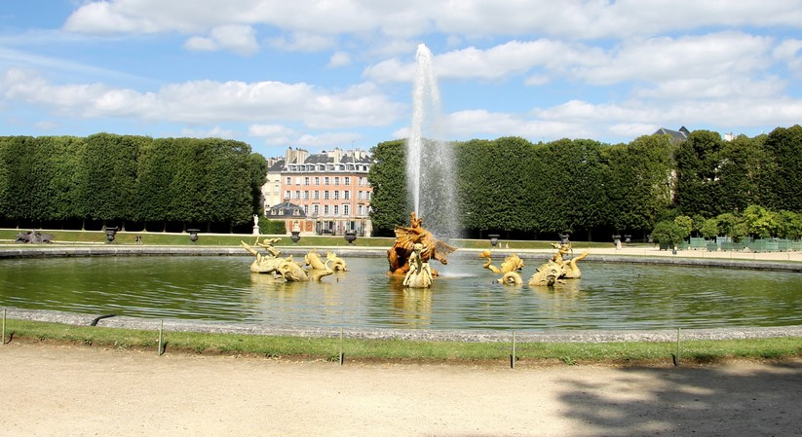
Bassin du dragon Le regard est conduit vers le château par l'allée d'Eau jusqu'au
bassin de la Pyramide, symbole de la connaissance, qui représente l'oracle de Delphes
diaporamas carminé

Slide 14
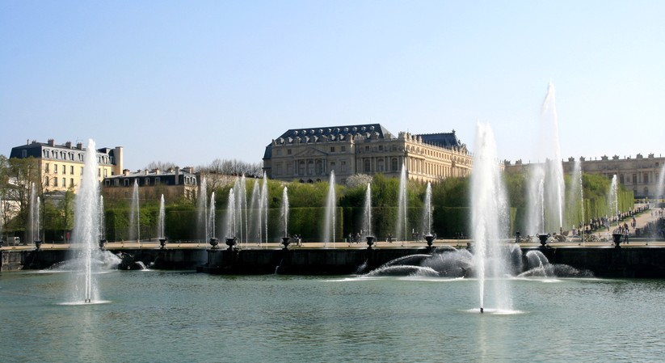
Il se situe dans l'alignement de l'allée d'Eau et du bassin du Dragon, à l'extrémité
septentrionale d'un axe sud-nord englobant la pièce d'eau des Suisses, l'Orangerie, les Parterres d'eau. Bassin de la Pyramide, Bain des Nymphes, Marmousets, Bassin du dragon.
diaporamas carminé

Slide 15
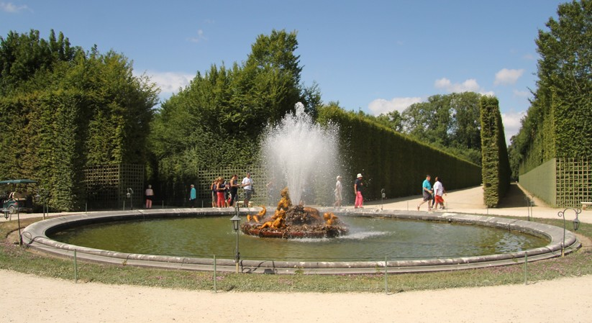
Bassin de Flore
diaporamas carminé

Slide 16
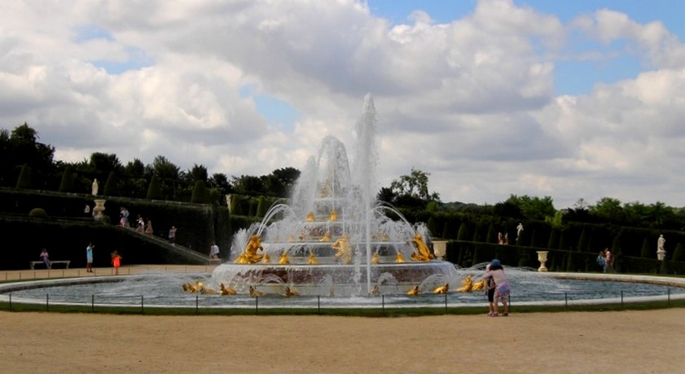
Bassin de Latone, jardins et Grand Canal en arrière-plan L’ensemble des fontaines dépend totalement de Latone pour son alimentation en eau
diaporamas carminé

Slide 17
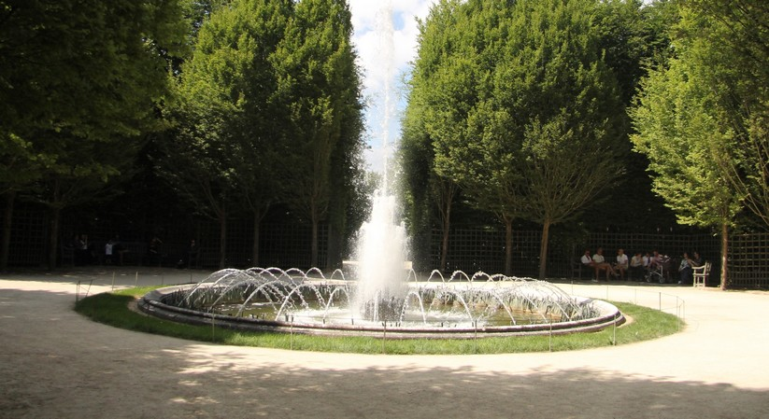
Bassin de la Girandole Au centre du bosquet se situe le bassin de la girandole
dont le centre est occupé par des roseaux en fer d'où jaillit l'eau.
diaporamas carminé

Slide 18
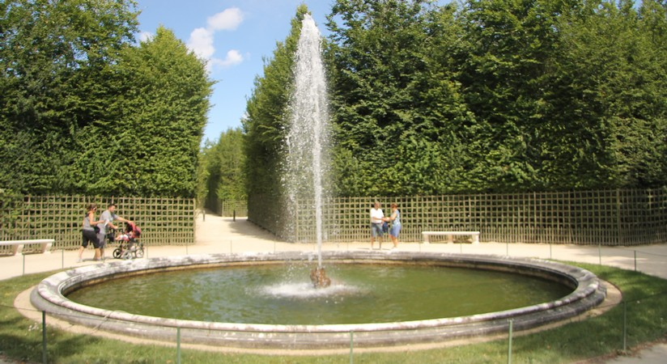
Bosquet du Dauphin le bassin du Dauphin, dont le centre est occupé par une
statue de dauphin crachant de l'eau par la gueule,
diaporamas carminé

Slide 19
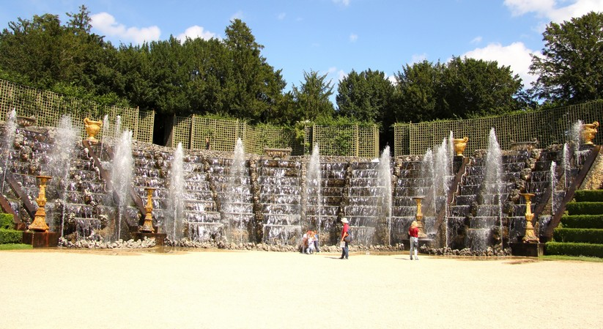
Cascade de la salle de bal Au centre, une île en marbre, aisément accessible, servait
à la danse, art dans lequel s'illustrait Louis XIV.
diaporamas carminé

Slide 20
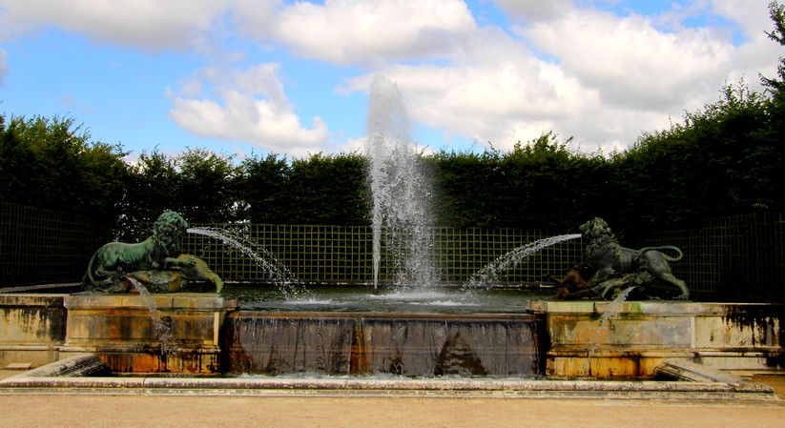
Dans le jardin du château de Versailles Fontaine du Point du Jour Fontaine du Soir
diaporamas carminé

Slide 21
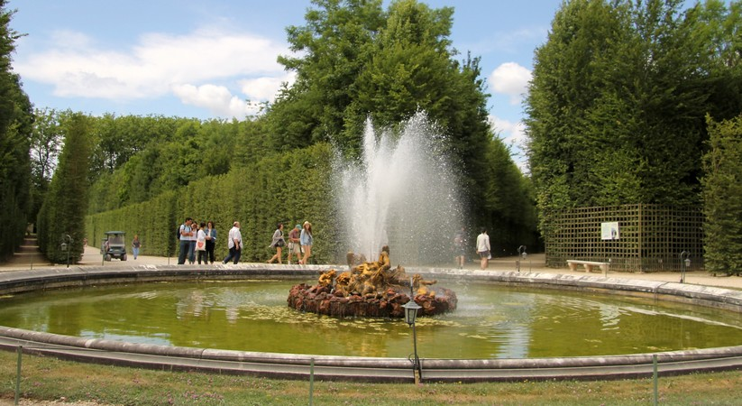
Bassin de Flore, dit du Printemps
diaporamas carminé

Slide 22
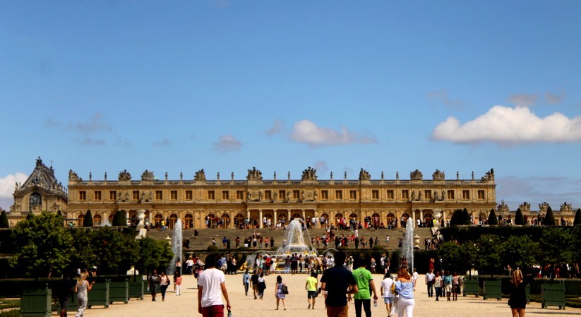
Les jardins du château de Versailles comportent plus30 fontaines de 30 bassins dont
les célèbres Bassin de Neptune, Bassin d'Apollon, et Bassin de Latone,
ici Bassin de Latone, et la foule des visiteurs
diaporamas carminé

Slide 23
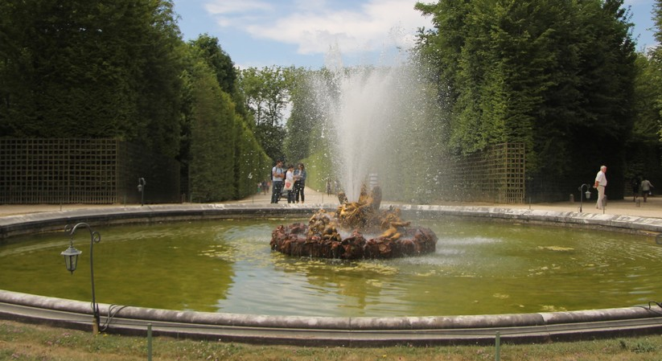
Le bassin de Saturne
diaporamas carminé

Slide 24
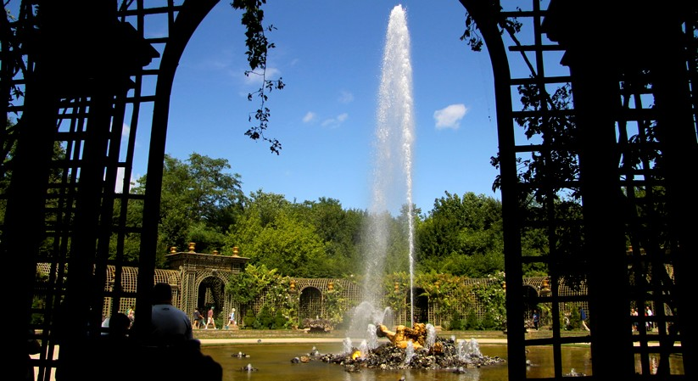
Le bosquet de l’Encelade. Encelade chef des géants révoltés contre Jupiter
diaporamas carminé

Slide 25
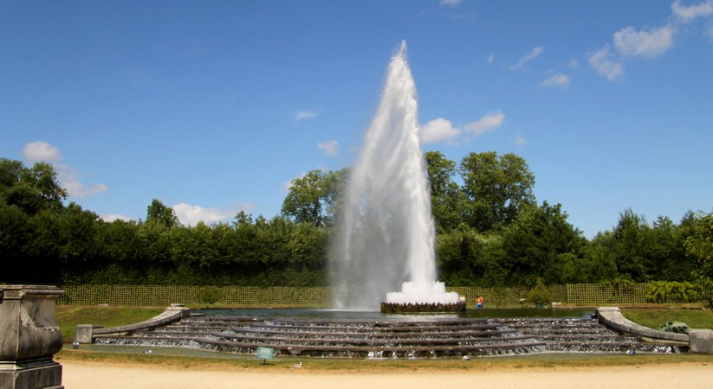
Le Bosquet de l'Encelade Le bosquet est triangulaire, en son centre se trouve le
bassin de l'Encelade, un bassin rond d'où surgit une statue de Gaspard Marsy qui
représente Encelade, le chef de la révolte des géants,
diaporamas carminé

Slide 26
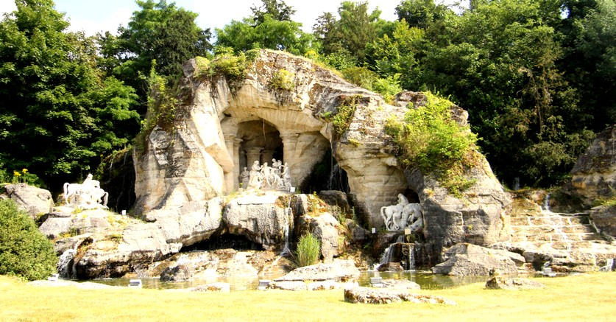
Les bains d'apollon Le bosquet suivant est très spectaculaire, il comprend les bains
d’Apollon ainsi qu'une grotte et des sculptures de chevaux.
diaporamas carminé

Slide 27
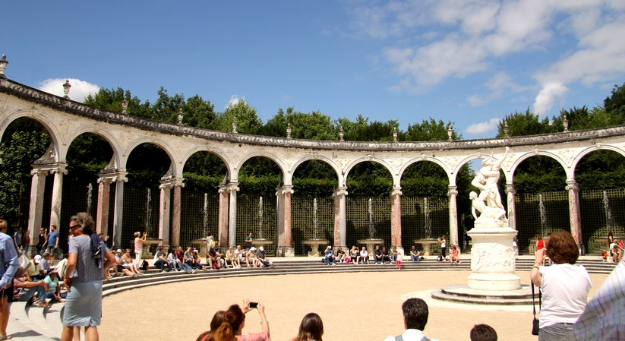
Les colonnades Un péristyle accompagne les 32 colonnes de marbre ioniques rond
diaporamas carminé

Slide 28
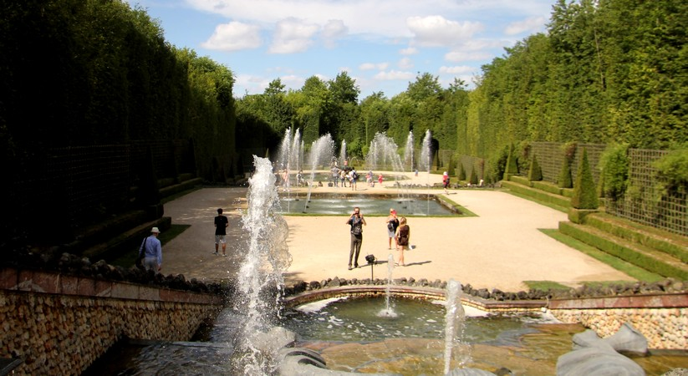
diaporamas carminé

Slide 29
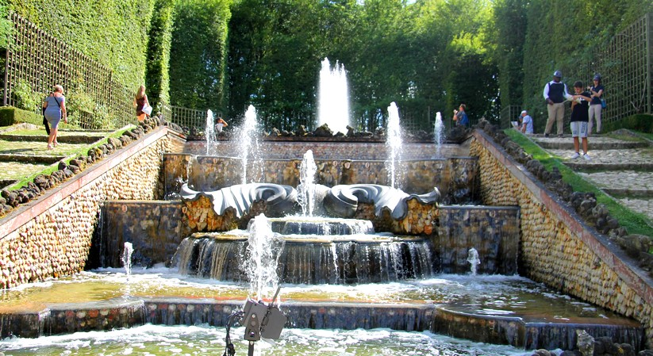
La cascade des 3 fontaines
diaporamas carminé

Slide 30
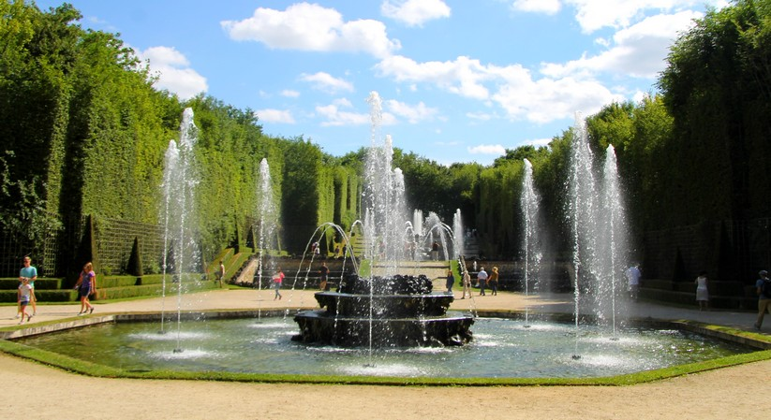
Les 3 Fontaines On entrera aux trois fontaines par en haut, on descendra, et
après avoir considéré les fontaines de trois étages, l'on sortira par l'allée qui va
au Dragon Le roi Louis XIV a rédigé plusieurs fois un guide de visite
diaporamas carminé

Slide 31
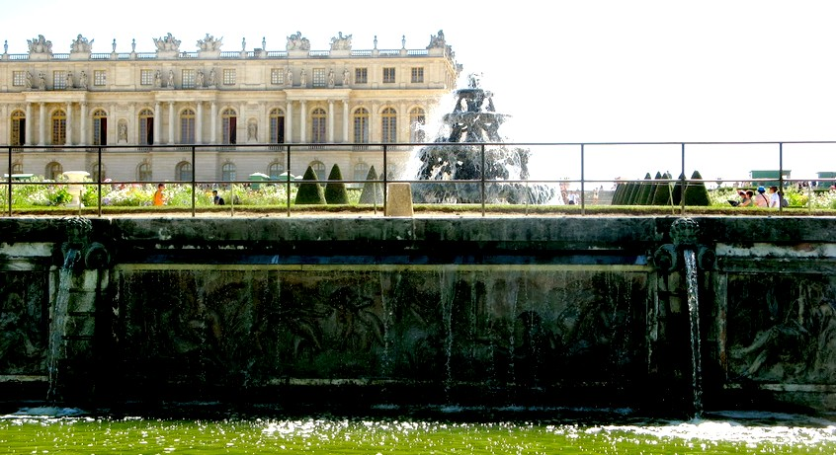

Retrouvez-moi sur le nouveau site diaporamas carminé
Créa Carminé Photos perso carmifioren@gmail.com Juin 2017

